Slide 1
Κεφ. 30^{α}. Η τέταρτη σταυροφορία και η άλωση της Κωνσταντινούπολης από τους Φράγκους

Slide 2
Σελτζούκοι Τούρκοι και Ιεροσόλυμα
Οι χριστιανοί δεν μπορούσαν να επισκεφτούν ακίνδυνα τους Αγίους Τόπους
Όσοι τόλμησαν ληστεύτηκαν και βασανίστηκαν
Το 1054 οι αντιθέσεις μεταξύ Ανατολικής και Δυτικής εκκλησία οδήγησαν σε οριστική διακοπή των σχέσεων μεταξύ τους που ονομάστηκε Σχίσμα
Οι Βυζαντινοί δεν μπορούσαν να δώσουν λύση στο πρόβλημα και ζητούν τη βοήθεια του Πάπα της Ρώμης (Ιννοκέντιος ο Γ΄)
Εκείνος συμφωνεί αλλά έχει σαν απώτερο στόχο να παρεμβαίνει στα θέματα της Ανατολικής εκκλησίας
Ζήτησε τη βοήθεια των αρχόντων της Νότιας Ιταλίας οι οποίοι ανταποκρίνονται με αρχηγό τον Βονιφάτιο τον Μονφερατικό

Slide 3
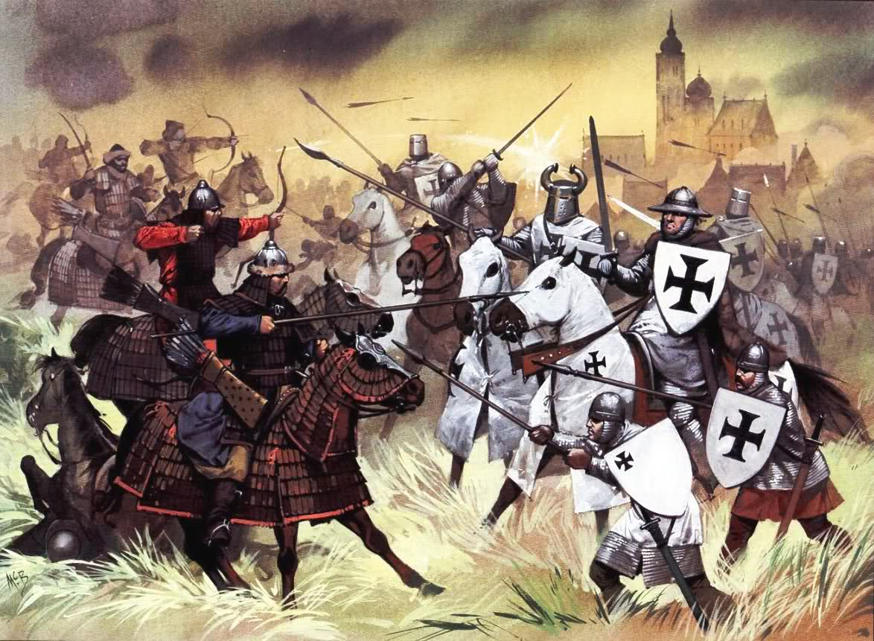

Slide 4
Οι σταυροφόροι και οι Σταυροφορίες
Οι άρχοντες, αντί να στείλουν βοήθεια οργάνωσαν μόνοι τους τέσσερις εκστρατείες που τις ονόμασαν Σταυροφορίες. Σκοπός τους ήταν να νικήσουν τους Σελτζούκους και να κρατήσουν δικά τους όσα μέρη ελευθέρωσαν.
Ο ΧΑΡΤΗΣ ΤΩΝ ΣΤΑΥΡΟΦΟΡΙΩΝ ΦΩΤΟΔΕΝΤΡΟ

Slide 5
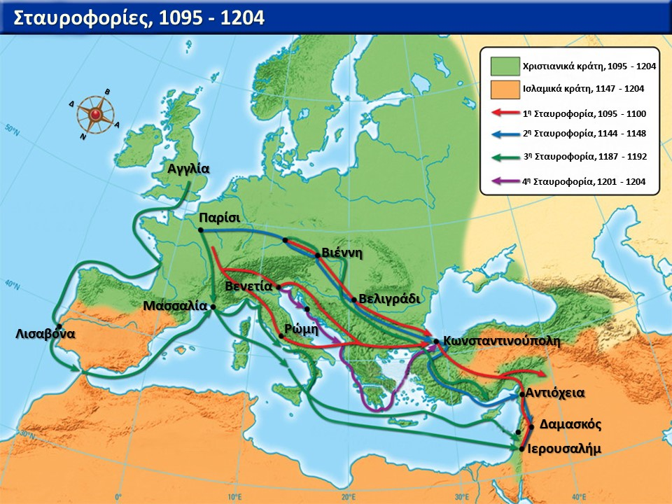

Slide 6
Ο Γάλλος ιστορικός Γοδεφρίδος Βιλλεαρδουίνος, που ακολουθούσε τη Σταυροφορία γράφει:
«Όταν αντικρίσαμε την Κωνσταντινούπολη, δεν μπορούσαμε να πιστέψουμε ότι υπάρχει άλλη τόσο πλούσια πόλη παρόμοια με αυτή. Τα ψηλά τείχη, οι πλούσιοι πύργοι και τα ανάκτορα. Κανένας από μας δεν ήταν τόσο σκληρός , ώστε να μην αισθανθεί το δέρμα του να ανατριχιάζει. Γιατί ποτέ άλλος λαός, από την απαρχή του κόσμου, δεν ανέλαβε μια τόσο μεγάλη επιχείρηση όσο εκείνη της δικής μας επίθεσης».
Will Durant, Παγκόσμια Ιστορία Πολιτισμού

Slide 7
Η 4^{η} Σταυροφορία
Οι σταυροφόροι συγκεντρώθηκαν στη Βενετία
Αποφάσισαν να περάσουν με πλοία στην Αίγυπτο και να κατευθυνθούν στα Ιεροσόλυμα
Πριν την αναχώρηση τους πλησίασε ο εκθρονισμένος αυτοκράτορας του Βυζαντίου Αλέξιος Άγγελος ζητώντας τους βοήθεια να ξαναπάρει τον θρόνο του.
Τους έταξε χρήματα και δώρα
Οι Βενετοί δέχονται και κατευθύνονται στην Κωνσταντινούπολη. Φτάνουν
Η βασιλεύουσα πέφτει στα χέρια των σταυροφόρων

Slide 8
Οι Λατίνοι κατέλαβαν την Κωνσταντινούπολη στις 17 Ιουλίου του 1203 και αποκατέστησαν τον Αλέξιο Άγγελο. Παρέμειναν όμως εκεί για να περάσουν τον χειμώνα. Η αντιπαράθεση με τον πληθυσμό της πρωτεύουσας οξύνθηκε εξαιτίας της αλαζονικής συμπεριφοράς των Λατίνων, οι οποίοι επέβαλαν και βαρύτατη φορολογία. Την έκρυθμη κατάσταση εκμεταλλεύτηκε ο Αλέξιος Ε' Δούκας Μούρτζουφλος για να καταλάβει πραξικοπηματικά το θρόνο. Στα τέλη Μαρτίου του 1204 οι σταυροφόροι συνυπέγραψαν τη συμφωνία διανομής της Βυζαντινής Αυτοκρατορίας.
Η άλωση πραγματοποιήθηκε στις 13 Απριλίου 1204. Ο Αυτοκράτορας Αλέξιος Ε' είχε τραπεί προηγουμένως σε φυγή εγκαταλείποντας την Κωνσταντινούπολη στις άγριες διαθέσεις των σταυροφόρων. Κύριοι της Βασιλεύουσας οι τελευταίοι, επέβαλαν τώρα το δίκαιο του κατακτητή.

Slide 9
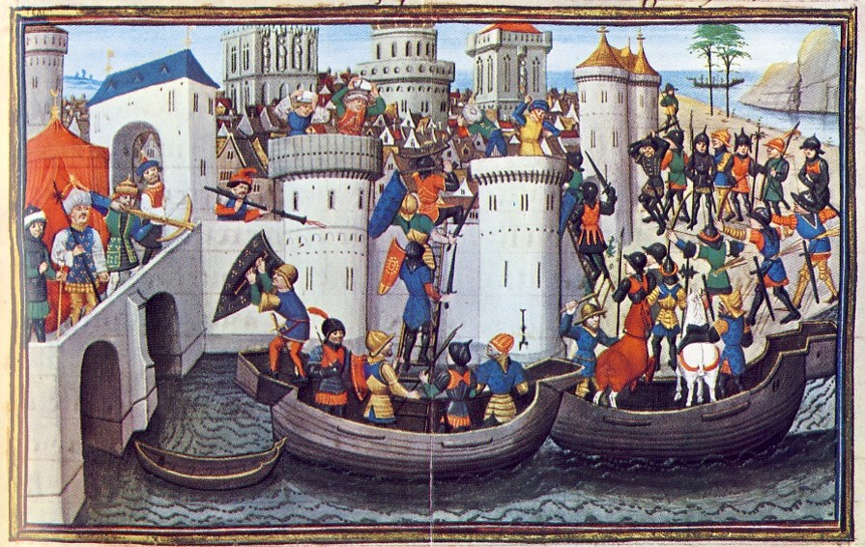
Άλωση της Πόλης από τους σταυροφόρους το 1204

Slide 10
Επί τρεις ημέρες οι κατακτητές λεηλατούσαν, κατέστρεφαν και έκαιγαν την Πόλη.
Δε σεβάστηκαν τίποτα, ούτε τα ιερά κειμήλια ούτε τις εκκλησίες ούτε τα μοναστήρια.
Χειρότερο όλων η απογύμνωση της Αγίας Σοφίας από τα ιερά της σκεύη.

